Slide 1




Projet de fin d’Études
En vue de l’obtention du diplôme de Licence Mathématiques parcours Statistique et Applications
Apprentissage statistique et régression linéaire
Application à la prédiction du profit des startups
Réalisé par
Encadré par
KATRNADA MAATALLAH
YOUSRI SLAOUI
Année universitaire : 2025/2026

Slide 2

Plan
 | Cadre général du stage
 | Contexte du projet
 | Cadre théorique
 | Préparation et exploration des données
 | Modélisation et résultats
 | Conclusion et perspectives
01
02
03
04
05
06

Slide 3

01 Cadre général du stage
www.univ-poitiers.fr
Page 3

Slide 4

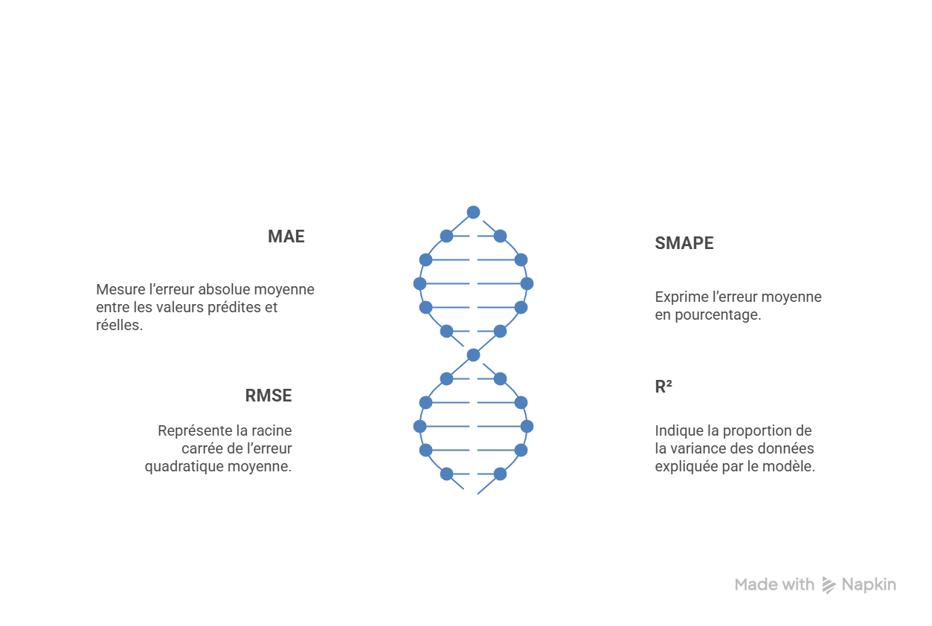
Licence 3 Mathématiques
Parcours Statistique et Applications
Université de Poitiers
UFR Sciences Fondamentales et Appliquées
Prédiction du profit de startups
Python · Jupyter Notebook
pandas · scikit-learn
Page 4

Slide 5
02 Contexte du projet
  Problématique
  Solution proposée
www.univ-poitiers.fr
Page 5

Slide 6


Problématique
Comment utiliser la régression linéaire
pour expliquer et prédire le profit
d’une startup à partir de variables financières ?
Page 6

Slide 7
Solution proposée
Préparation des données
Exploration des données
Évaluation des performances
Modélisation
Comparaison
Page 7

Slide 8
03 Cadre théorique
  Apprentissage supervisé
  Régression linéaire multiple
  Métriques d’évaluation
www.univ-poitiers.fr
Page 8

Slide 9
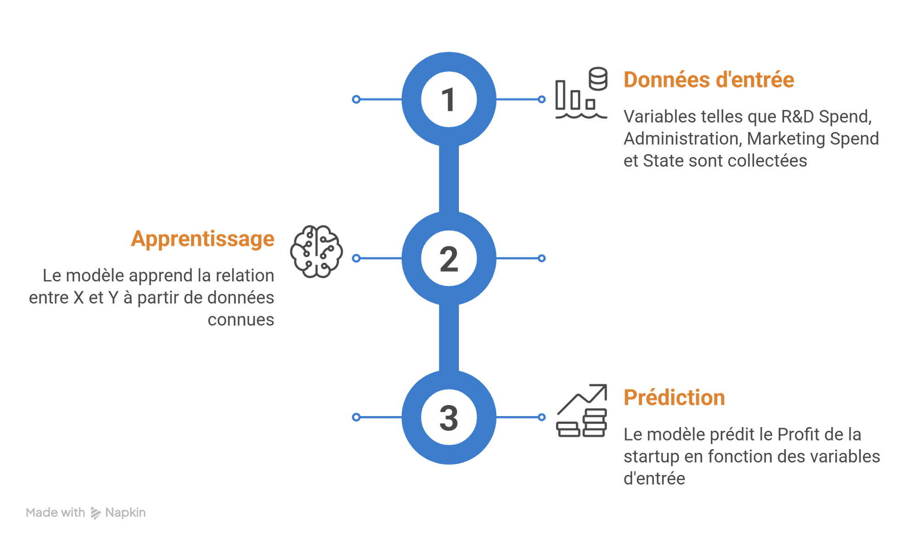
Apprentissage supervisé
Données d’entrée
Variables explicatives X
Variables telles que R&D Spend, Administration, Marketing Spend et State
Apprentissage
Le modèle apprend la relation entre X et Y à partir de données connues
Modèle d’apprentissage supervisé
Prédiction
Variable cible Y
Le modèle prédit le Profit de la startup en fonction des variables d'entrée
Page 9

Slide 10
Régression linéaire multiple
Objectif :
prédire une variable quantitative
à partir de plusieurs variables explicatives
Y = Profit
X1 = R&D Spend
X2 = Administration
X3 = Marketing Spend
X4 = State
Page 10

Slide 11


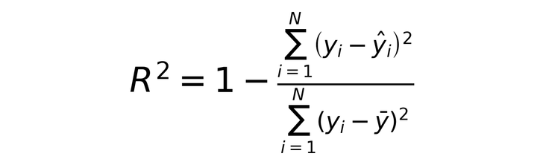
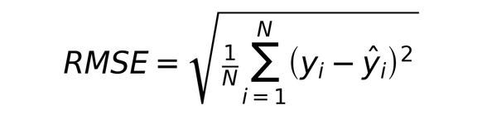
Métriques d’évaluation
MAE
MSE
Mesure l’erreur absolue moyenne entre les valeurs prédites et réelles
Mesure la moyenne des carrés
des erreurs entre les valeurs réelles et prédites
RMSE
R²
Représente la racine carrée de l’erreur quadratique moyenne
Indique la proportion de la variance
Page 11

Slide 12
04 Préparation et exploration des données
  Présentation du dataset
  Prétraitement des données
  Exploration des données
www.univ-poitiers.fr
Page 12

Slide 13

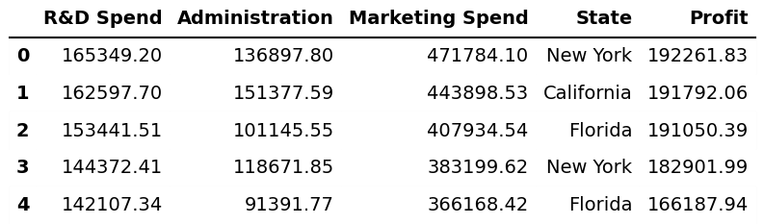
Présentation du dataset
Source de données : Dataset 50_Startups : Variables financières de startups (kaggle)
Page 13

Slide 14
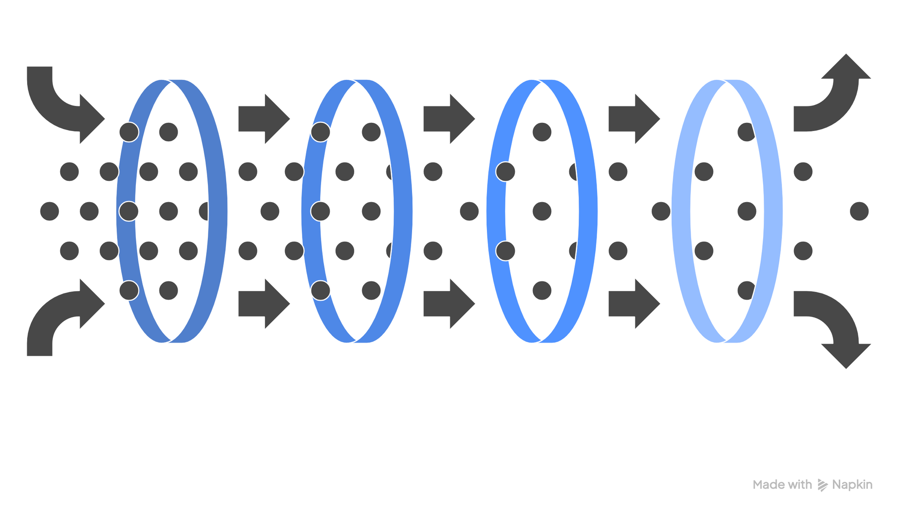
Prétraitement des données
Vérification des valeurs manquantes
Encodage de la variable State
Séparation X / y
Séparation train/ test
Page 14

Slide 15
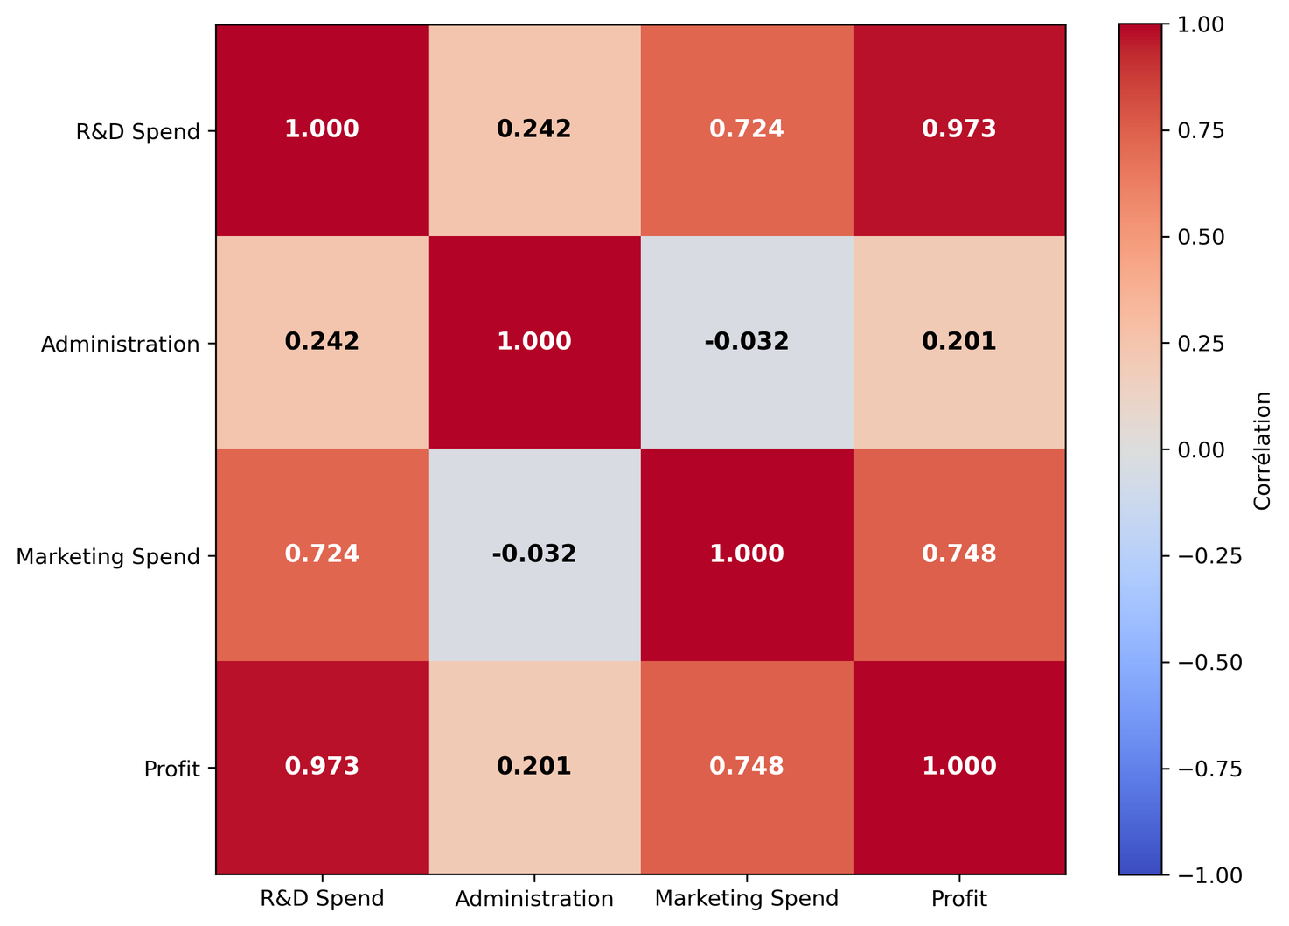
Exploration des données
Page 15

Slide 16
05 Modélisation et résultats
  Modèles utilisés
  Évaluation des performances
www.univ-poitiers.fr
Page 16

Slide 17





Modèles utilisés
Bibliothèques utilisées
Régression linéaire multiple
KNN Regressor
from sklearn.linear_model import LinearRegression
model = LinearRegression()
model.fit(X_train, y_train)
y_pred = model.predict(X_test)
from sklearn.neighbors import KNeighborsRegressor
knn = KNeighborsRegressor(n_neighbors=1)
knn.fit(X_train_sc, y_train)
y_pred_knn = knn.predict(X_test_sc)
Modèle principal utilisé pour prédire le Profit
Modèle comparatif basé sur les voisins les plus proches
Page 17

Slide 18
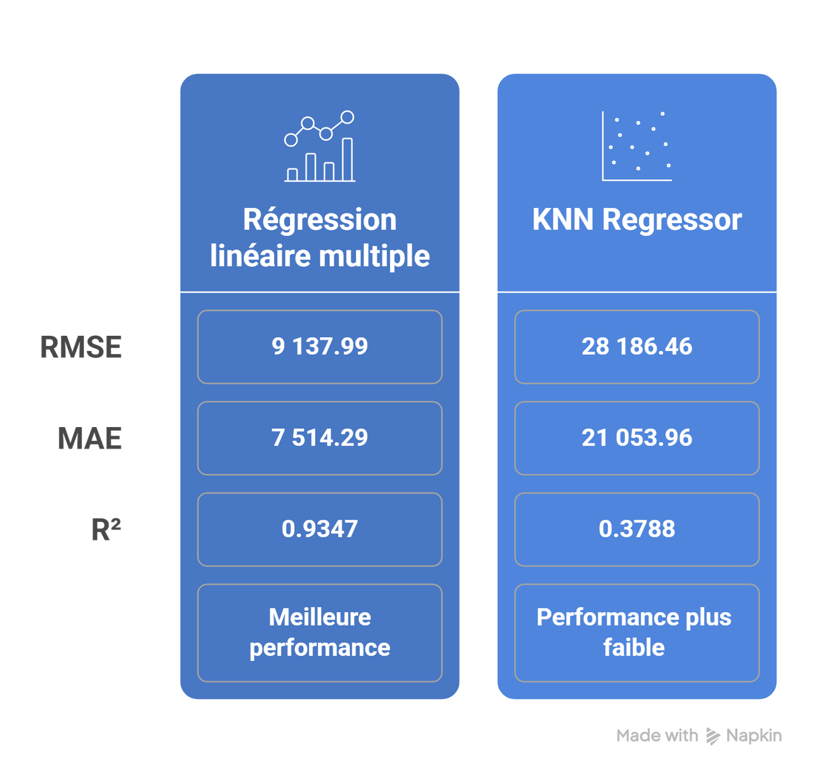
Évaluation des performances
Page 18

Slide 19
06 Conclusion et perspectives
www.univ-poitiers.fr
Page 19

Slide 20
Conclusion
Objectif du projet
Réalisations
Bilan et Apports
  Préparation et exploration des données
  Construction de deux modèles : régression linéaire multiple et KNN Regressor
  Approfondissement de la
régression linéaire
  Meilleure compréhension d’un projet d’apprentissage statistique
  Étudier le modèle de régression linéaire
  L’appliquer à la prédiction du profit de startups
Page 20

Slide 21

Enrichissement des données
Perspectives
  Utiliser un dataset plus large
  Ajouter de nouvelles variables : secteur, ancienneté, effectif, marché
Validation plus robuste
  Utiliser la validation croisée
  Tester le modèle sur d’autres jeux de données
Modèles complémentaires
  Tester des modèles non linéaires
  Arbres de décision, Random Forest
  Méthodes de boosting
Page 21

Slide 22
MERCI POUR VOTRE ATTENTION
Page 22

